Slide 1

PART 2
분야 별 수행 결과
< 데이터 베이스, 워드 클라우드 , 교차 분석과 카이 제곱 검정 >
데이터 베이스
워드 클라우드
교차 분석과 카이 제곱 검정
정치 분야 뉴스 제목들의 단어로 워드 클라우드 만들기
정치 분야 뉴스 내 각 단어 사이의 연관성 확률 구하기
뉴스 댓글 중 네이버 클린봇이 필터 못한 광고/욕설 필터하기

Slide 2
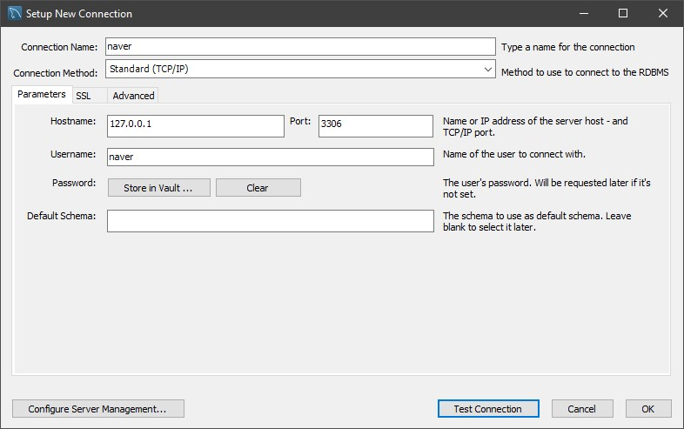
PART 2
분야 별 수행 결과
< 데이터 베이스 >
데이터 베이스
Step 1. DB 구축

Slide 3
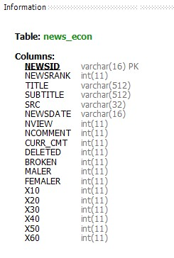
PART 2
분야 별 수행 결과
< 데이터 베이스 >
데이터 베이스
Step 1. DB 구축
Step 2. 테이블 생성

Slide 4
PART 2
분야 별 수행 결과
< 데이터 베이스 >
데이터 베이스
Step 1. DB 구축
Step 2. 테이블 생성
Step 3. 데이터 삽입

Slide 5
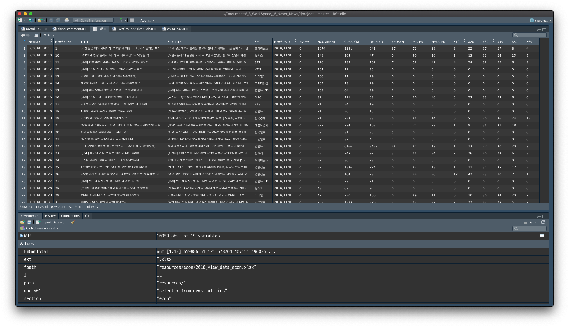
PART 2
분야 별 수행 결과
< 데이터 베이스 >
데이터 베이스
Step 1. DB 구축
Step 2. 테이블 생성
Step 3. 데이터 삽입
Outcome

Slide 6
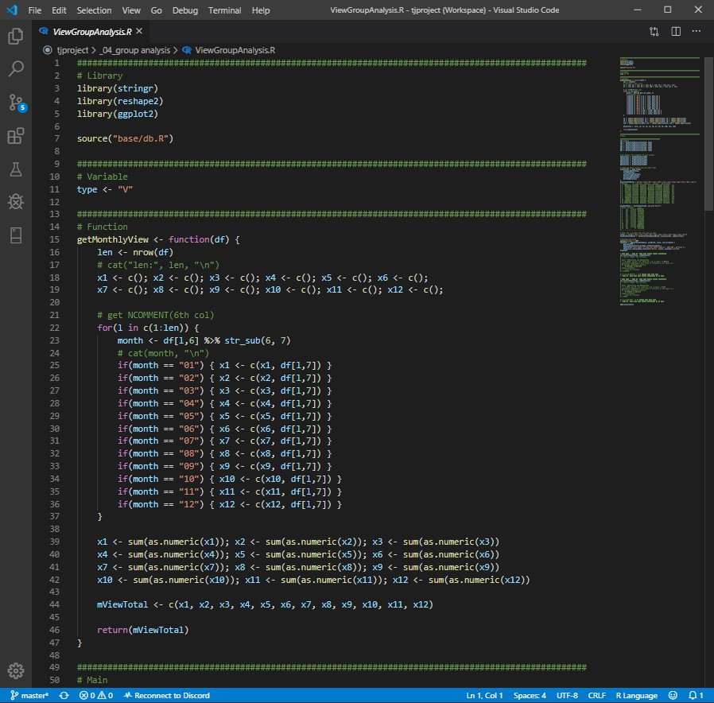
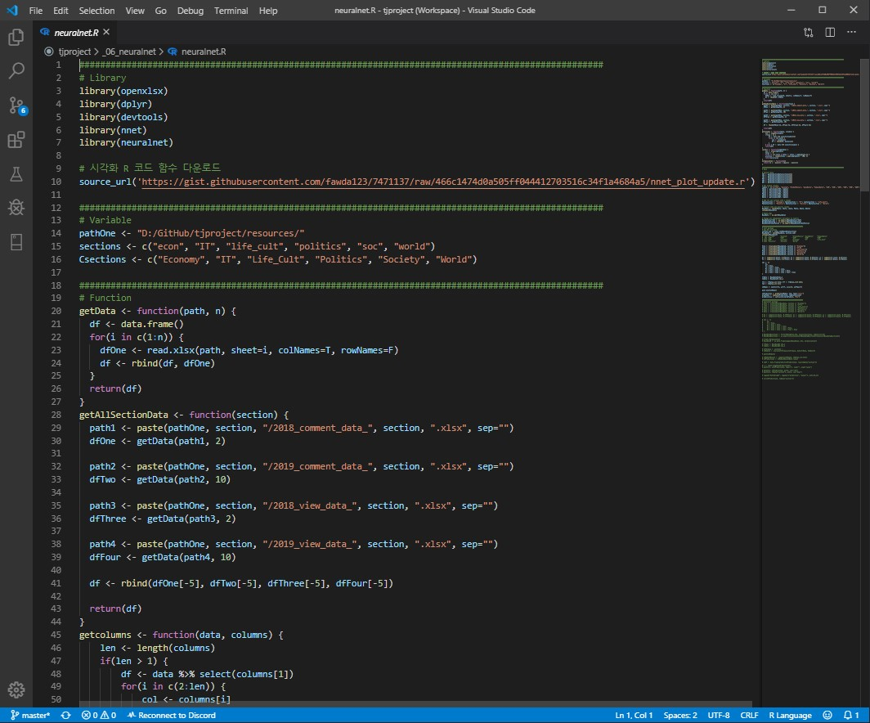
PART 2
분야 별 수행 결과
< 집단간 차이 검정, 의사 결정 트리, 인공 신경망 >
집단간 차이 검정
의사 결정 트리
인공 신경망
정치 분야 뉴스 제목들의 단어로 워드 클라우드 만들기
정치 분야 뉴스 내 각 단어 사이의 연관성 확률 구하기
뉴스 댓글 중 네이버 클린봇이 필터 못한 광고/욕설 필터하기

Slide 7
PART 2
분야 별 수행 결과
< 집단간 차이 검정 >
집단간 차이 검정
Step 1.
데이터 가공

Slide 8
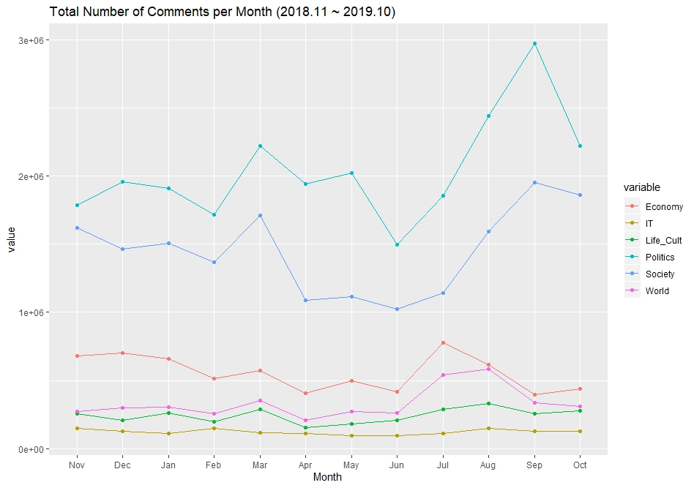
PART 2
분야 별 수행 결과
< 집단간 차이 검정 >
집단간 차이 검정
Step 1.
데이터 가공
Step 2.
시각화 및 분석

Slide 9
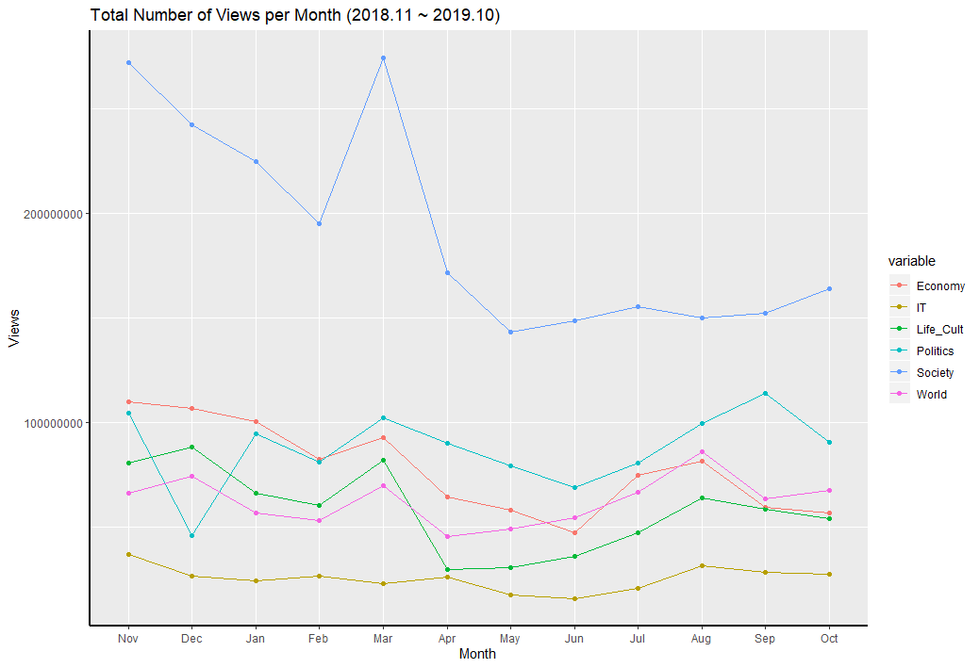
PART 2
분야 별 수행 결과
< 집단간 차이 검정 >
집단간 차이 검정
Step 1.
데이터 가공
Step 2.
시각화 및 분석

Slide 10
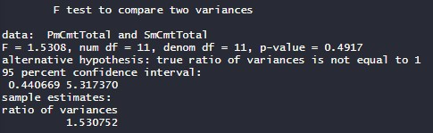
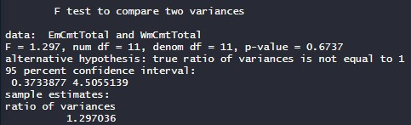
PART 2
분야 별 수행 결과
< 집단간 차이 검정 >
집단간 차이 검정
Step 1.
데이터 가공
Step 2.
시각화 및 분석
Step 3.
검정 및 해석

Slide 11
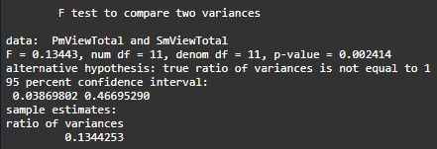
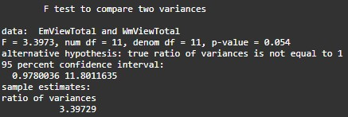
PART 2
분야 별 수행 결과
< 집단간 차이 검정 >
집단간 차이 검정
Step 1.
데이터 가공
Step 2.
시각화 및 분석
Step 3.
검정 및 해석
Outcome

Slide 12
PART 2
분야 별 수행 결과
< 집단간 차이 검정 >
집단간 차이 검정
Step 1.
데이터 가공
Step 2.
시각화 및 분석
Step 3.
검정 및 해석
Outcome

Slide 13
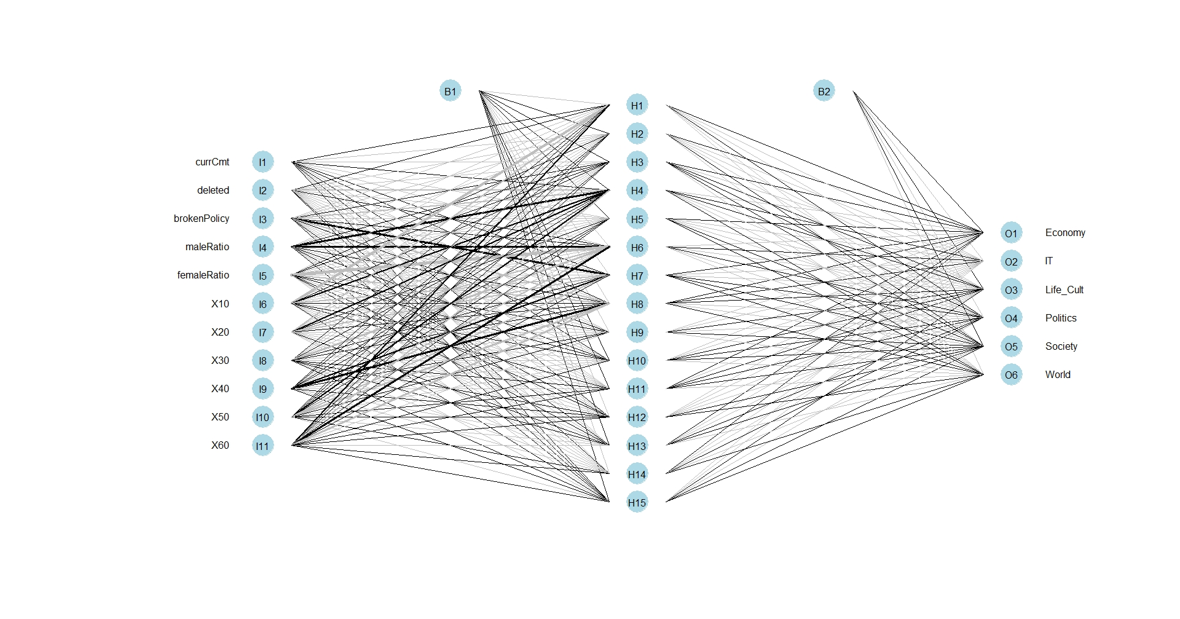
PART 2
분야 별 수행 결과
< 인공 신경망 >
인공 신경망
Step 1. 데이터 가공
Step 2. 모델 생성
Step 3. 모델 예측
Outcome

Slide 14
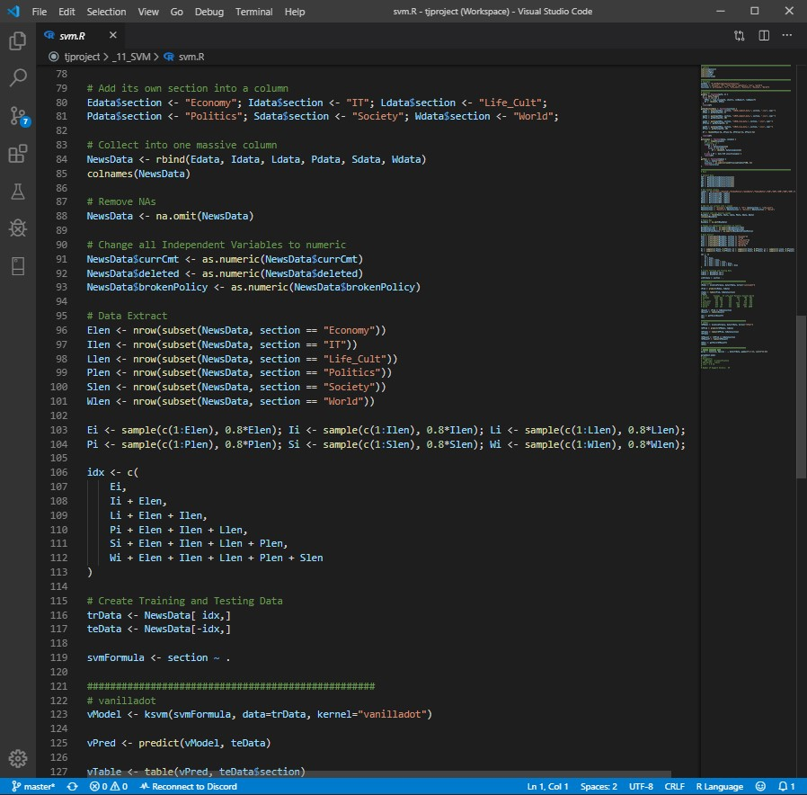
PART 2
분야 별 수행 결과
< Naive Bayes, SVM >
Naïve Bayes
SVM
정치 분야 뉴스 제목들의 단어로
워드 클라우드 만들기
정치 분야 뉴스 내 각 단어 사이의
연관성 확률 구하기

Slide 15
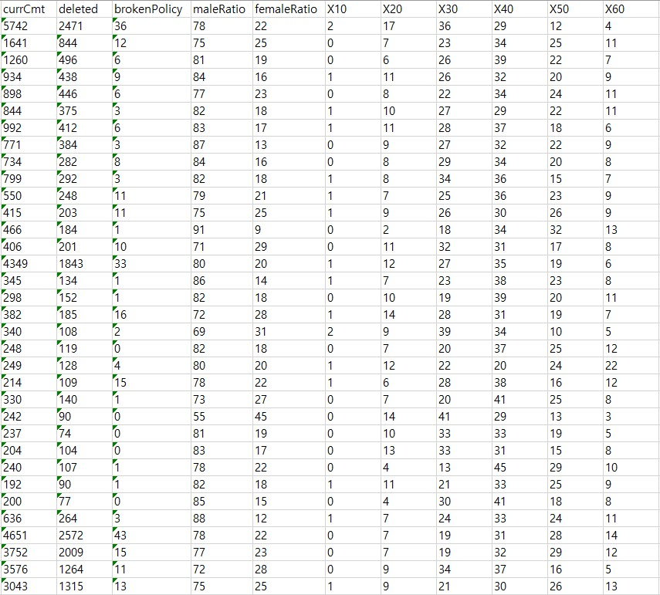
PART 2
분야 별 수행 결과
< SVM >
SVM
Step 1. 데이터 가공
Step 2. 모델 생성
Step 3. 모델 예측
Outcome

Slide 16
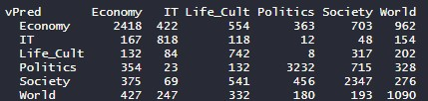
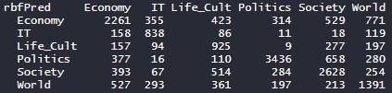
PART 2
분야 별 수행 결과
< SVM >
SVM
Step 1. 데이터 가공
Step 2. 모델 생성
Step 3. 모델 예측
Outcome

